Slide 1
3.2 工业区位因素及其变化(2)
朝阳区线上课堂·高一年级地理
北京市第十七中学 李 鑫

Slide 2
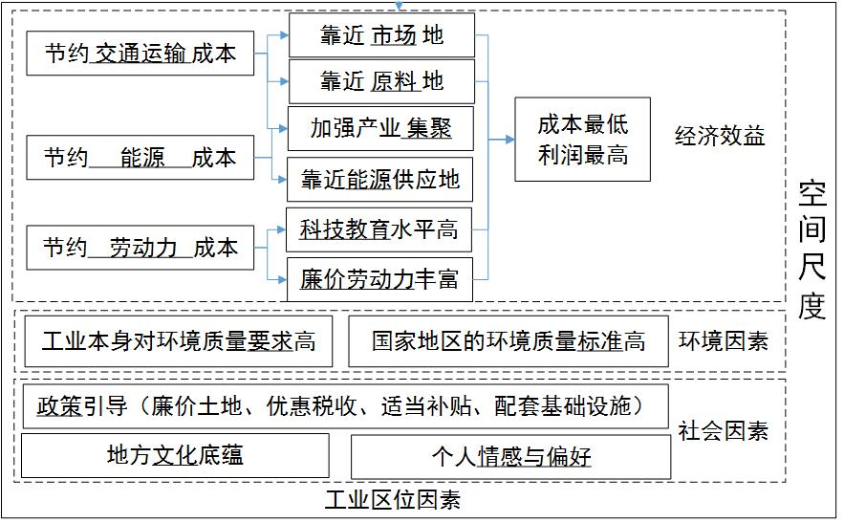
任务一 温故知新：

Slide 3
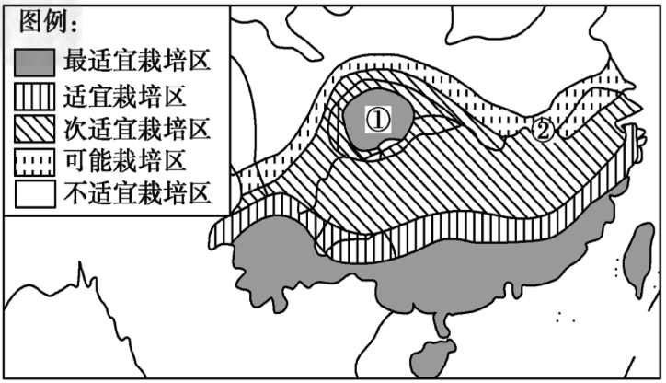
3.2 工业区位因素及其变化
任务一 温故知新：
1.对比农业与工业的区位因素异同：
1）读我国柑橘的栽培区分布图，回答影响我国柑桔种植业的最主要区位因素为何？
气候
土壤
水源
地形
2）与农业区位因素相比，哪些因素对工业区位的影响更明显？
农业主导区位因素
自然因素
工业主导区位因素
人文因素

Slide 4
3.2 工业区位因素及其变化
任务一 温故知新：
2.对比不同工业类型的主要区位因素：
1)下表分别是汽水厂、芯片制造厂、制糖厂、棉纺织厂、炼铝厂五种工业的投入成本比例，根据影响工业部门分布的因素，依次判断分别可能对应哪种工业部门？
 | 原料运费 | 燃料运费 | 产品运费 | 劳动力费用 | 研发科技投入 | 其他
 | 45 | 10 | 15 | 10 | 10 | 10
 | 5 | 5 | 10 | 20 | 50 | 10
● | 5 | 10 | 10 | 55 | 5 | 15
❍ | 10 | 40 | 15 | 15 | 10 | 10
■ | 20 | 10 | 40 | 10 | 10 | 10
制糖厂
芯片制造厂
棉纺织厂
炼铝厂
汽水厂

Slide 5
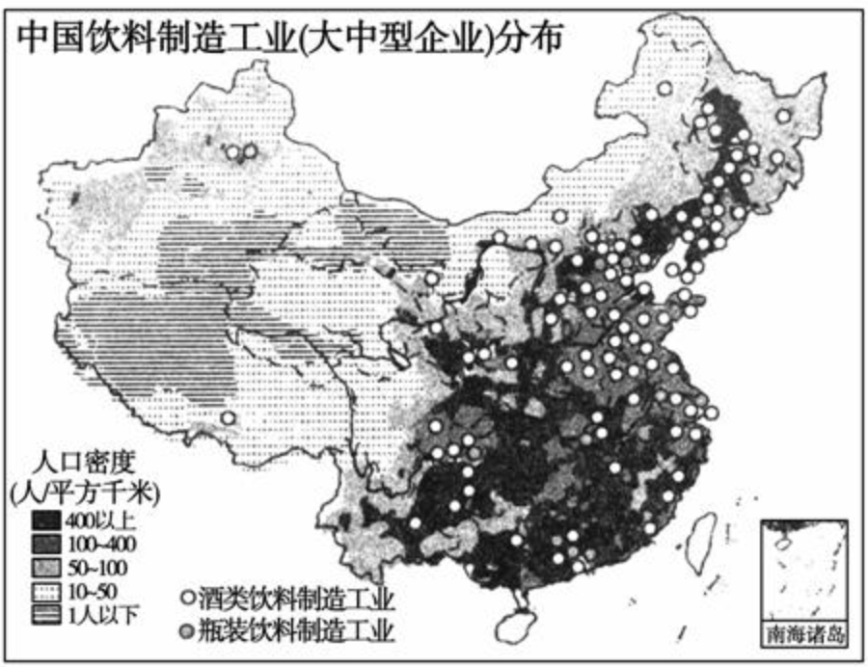
3.2 工业区位因素及其变化
任务一 温故知新：
2.对比不同工业类型的主要区位因素：
综合考虑区位因素
2)根据图表，判断饮料制造工业怎样布局可能获得较大经济效益？并推断其他工业部门。
汽水厂临近市场地
制糖厂临近原料地
芯片制造厂临近高校聚集地和科技园区
炼铝厂临近能源产地
棉纺织厂临近廉价劳动力密集地
 | 原料运费 | 燃料运费 | 产品运费 | 劳动力费用 | 研发科技投入 | 其他
 | 45 | 10 | 15 | 10 | 10 | 10
 | 5 | 5 | 10 | 20 | 50 | 10
● | 5 | 10 | 10 | 55 | 5 | 15
❍ | 10 | 40 | 15 | 15 | 10 | 10
■ | 20 | 10 | 40 | 10 | 10 | 10

Slide 6
问题二：“北冰洋汽水在我小时候有段时间很火，后来感觉消失了，这两年又回来了，这是因为什么呀？”

Slide 7
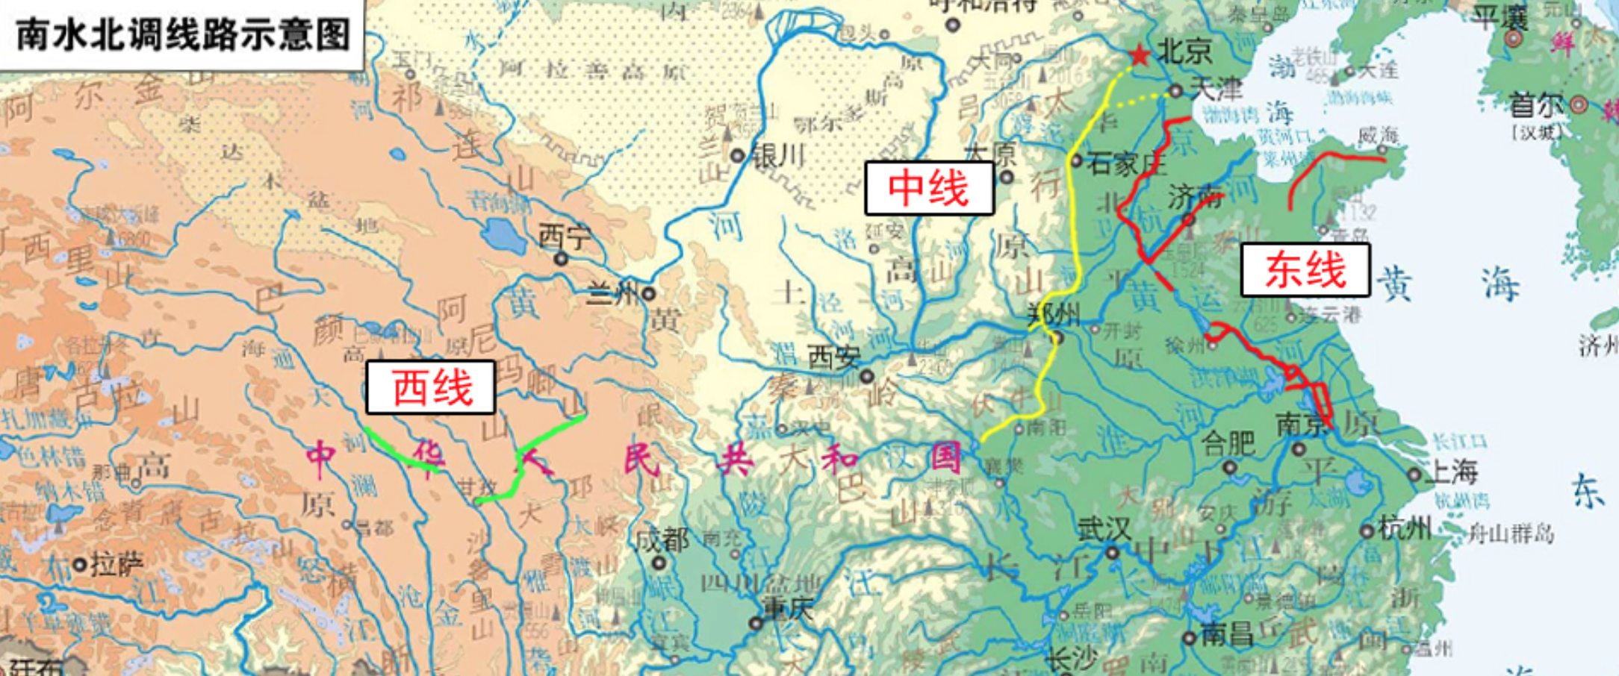
任务二：工业区位因素的变化
读图文材料，回答影响北冰洋汽水工业区位因素发生了哪些变化？并为其未来的可持续发展建言献策。
材料1:上世纪90年代，利用外资改造国企的政策加大，北冰洋汽水厂发展受阻至停产。20世纪初，北冰洋汽水厂抓住国企改革的新契机，传承民族品牌文化。近年来，为回馈南水北调水源地为北京提供清洁充足水源，北冰洋汽水所属集团将在南水北调水源地加大产业投入，提供就业岗位，增进民生福祉、保障百姓餐桌安全。
社会文化发展
促进区域协调发展
社会持续发展

Slide 8
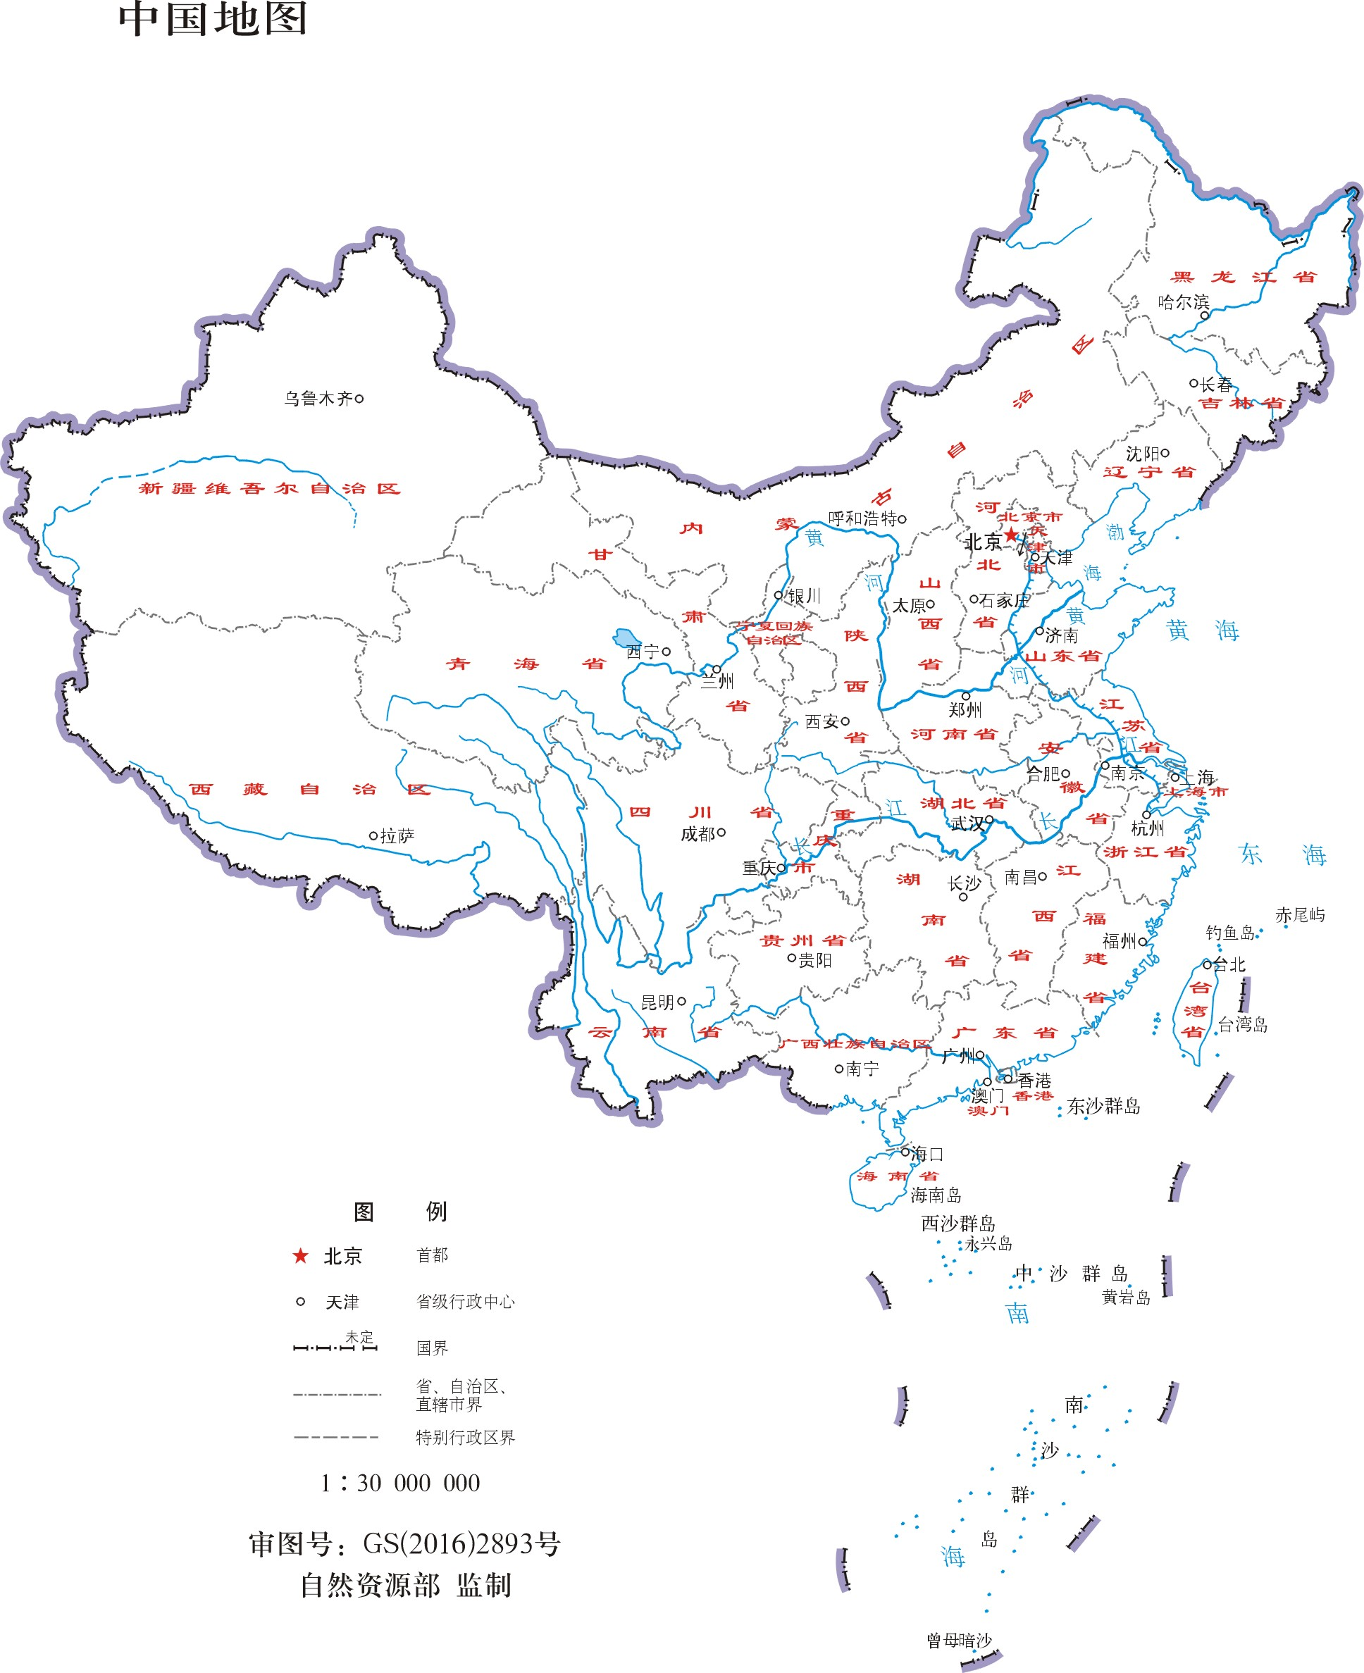
读图文材料，回答影响北冰洋汽水工业区位因素发生了哪些变化？并为其未来的可持续发展建言献策。
材料2:随着社会发展和科技提升，区域间交通通信愈加便捷，北冰洋汽水积极研发推出易拉罐包装和新口味，产品不仅在北京热卖，2017年长三角地区南京等五城市近十家经销商也从北京提货8000箱。北冰洋汽水通过线下和线上销售齐发，其市场已逐步从北京扩展到长三角地区甚至国外。
社会科技进步
便利交通吸引
在长三角附近建新厂
经济持续发展
信息网络凸显
市场影响增强
 | 2012 | 2014 | 2017 | 2018
营业额 | 6000万元+ | 2亿元 | 6亿元 | 近7.8亿元
市场 | 北京市场 |  | 北京市场+长三角市场+美国、澳大利亚、法国等国外市场

Slide 9
读图文材料，回答影响北冰洋汽水工业区位因素发生了哪些变化？并为其未来的可持续发展建言献策。
材料3:为缓解北京大城市病，改善北京生态环境，北冰洋汽水厂所属的北京一轻集团将积极落实北京市“疏解整治促提升”决策部署，向京外释放产能，建设生态宜居北京。
环境承载变化
向京外释放产能
生态持续发展

Slide 10
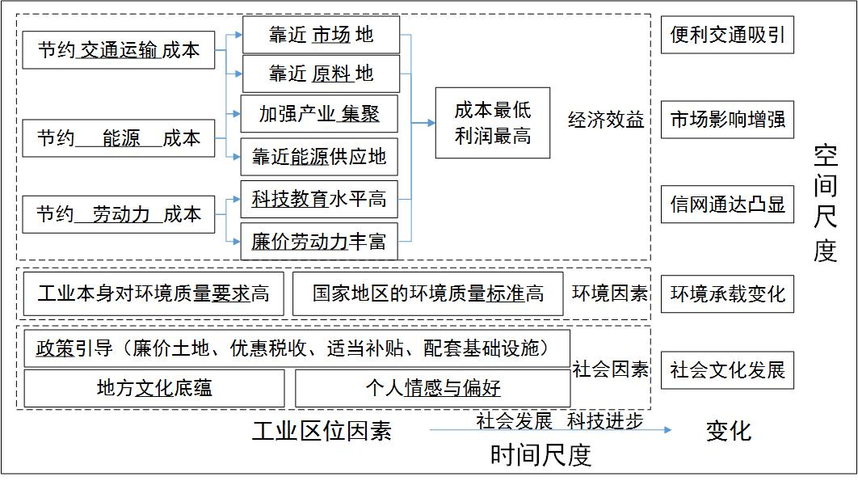
板书
3.2 工业区位因素及其变化

Slide 11
谢谢您的观看
北京市朝阳区教育研究中心 制作

